Slide 1
JobPredictor
MAY Adrian - ROS Quentin - RUELLE Mathias

Slide 2
Sommaire
I- Présentation de JobPredictor
II- Architecture technique et fonctionnelle
Architecture générale
Flux de données
III- Machine Learning
Pré-traitement
Modèle de prédiction
Résultats
IV- Data Visualisation
V- Evolutions possibles

Slide 3
I- Présentation de JobPredictor

Slide 4
II- Architecture technique et fonctionnelle

Slide 5
II- Architecture technique
Architecture cloud hybride
Une chaîne de traitement des données
Une application web

Slide 6
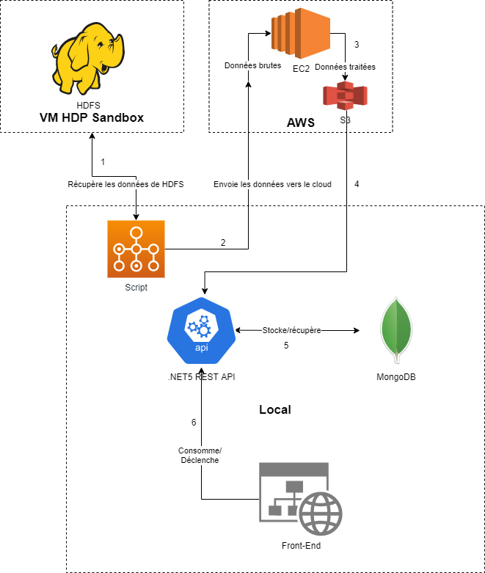
Architecture générale
Les données brutes sont récupérées de HDFS et rapatriées en local
2. Les données brutes sont envoyées vers l’instance EC2
3. Les données traitées sont stockées durablement sur S3
4. L’API récupère les données traitées
5. L’API stocke les résultats d’analyses dans MongoDB
6. Le Front-End consomme l’API pour récupérer les résultats d’analyse

Slide 7
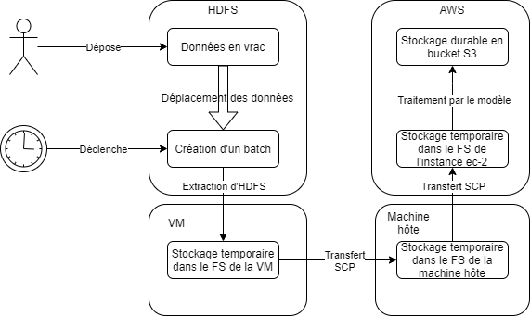
Flux de données : Chaîne de traitement

Slide 8
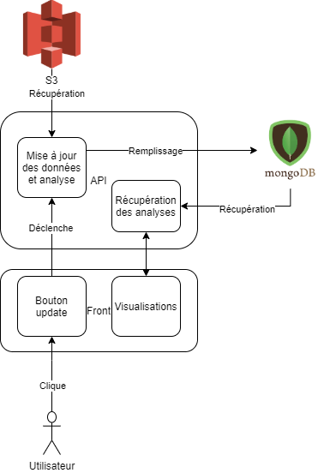
c) Flux de données :
Web App
L’utilisateur rafraîchit lui-même les données en base via un simple bouton
L’API ne récupère que les fichiers S3 déposés après le dernier update
Une partie des analyses est effectuée avant l’insertion dans Mongo

Slide 9
III- Machine Learning

Slide 10
Pré-traitement
4 étapes :
Normalisation / Ponctuation
Stop Words
Lemmatisation
Vectorisation

Slide 11


Pré-traitement
Normalisation / Ponctuation
Supprimer la ponctuation
Mettre le texte en minuscule

Slide 12

Pré-traitement
Stop Words
Découpe du texte en mot
Suppression des mots inutiles à l’étude

Slide 13

Pré-traitement
Lemmatisation
Suppression des pluriels et autre conjugaison
Avoir une base de mots similaires

Slide 14

Pré-traitement
Vectorisation
Transformer les textes en vecteurs de mots

Slide 15
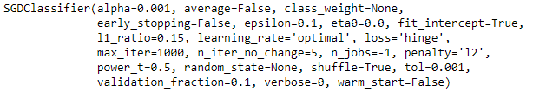
Modèle de prédiction
Modèle supervisé : Support Vector Machine (SVM)

Slide 16
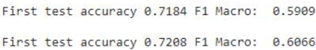
Résultats
Fichier CSV :
ID personne
Texte après lemmatisation
Catégorie censée être retournée
Catégorie prédite par notre algorithme

Slide 17
IV- Data Visualisation

Slide 18
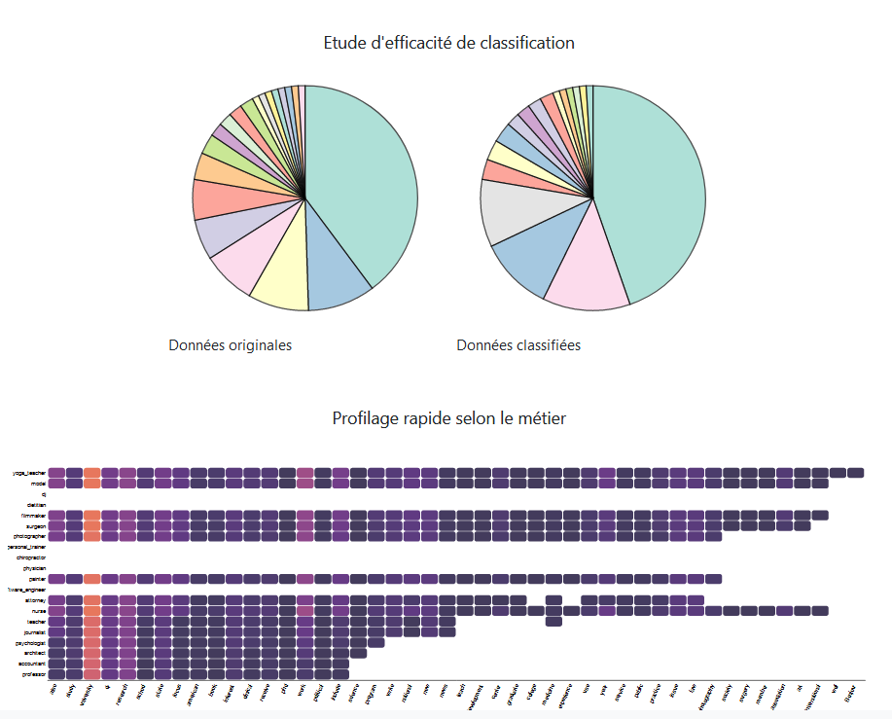
Data Visualisation
Projet NodeJS
Réalisé avec d3.js et Bootstrap

Slide 19
V- Evolutions possible
Notes:
Mettre plus de visus
Visus plus poussées
Modèle de machine learning
L’avoir par période (date d’import des datas, delta d’évolution des profils)
Génération de rapport / tableau de bord (export)

Slide 20
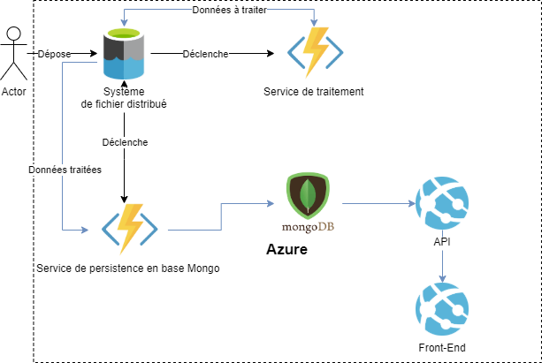
Architecture alternative

Slide 21
Livrables
Retrouvez les sources incluant :
Le script bash d'envoi des données de hdfs vers l'instance ec-2
Le script python analysant les données et les exportant vers S3
Le code source du portail web
Le projet .Net de l'API Rest servant le front et récupérant les données en local
Le projet de test relatif à l'API
Ainsi que la documentation :
Un dossier d'architecture technique
Un manuel d'exploitation
Un dossier expliquant le fonctionnement de notre modèle de Machine Learning
Sur notre repository : https://github.com/Eazyed/JobPredictor

Slide 22
Conclusion

